Slide 1

Gestão do Processo de Desenvolvimento I
Universidade do Norte do Paraná
ALEXANDRE BRAGA
ARLEI FABIANO HAEFLIGER
DOUGLAS DE PAULA GONÇALVES
LUIS CARLOS DA SILVA
NEYMAR DANIEL CORRÊA
ROBERTO INACIO MOLON

Slide 2
INTRODUÇÃO
Com este trabalho podemos ter uma noção maior dos tipos de modelos de ciclo de vida.
A gestão de configuração de software é um tema abrangente e especializado, dentro das melhores práticas da Engenharia de Software que é possível o desenvolvimento consolidado dos conhecimentos para desenvolver o software.
Teremos o desenvolvimento de um programa para fazer o controle de inventário, um sistema desenvolvido em PHP, com consulta ao Bando de Dados MySQL com todas as Opções de CRUD.

Slide 3
OBJETIVO
Consideramos que o objetivo Engenharia de Software é o aprimoramento da qualidade dos produtos de software e o aumento da produtividade dos engenheiros de software, além do atendimento aos requisitos de eficácia e eficiência.
Assim podemos desenvolver um software minimizando os futuros problemas no desenvolvimento, podemos mostrar com este trabalho a possibilidade e a versatilidade que temos para desenvolver sistemas.

Slide 4
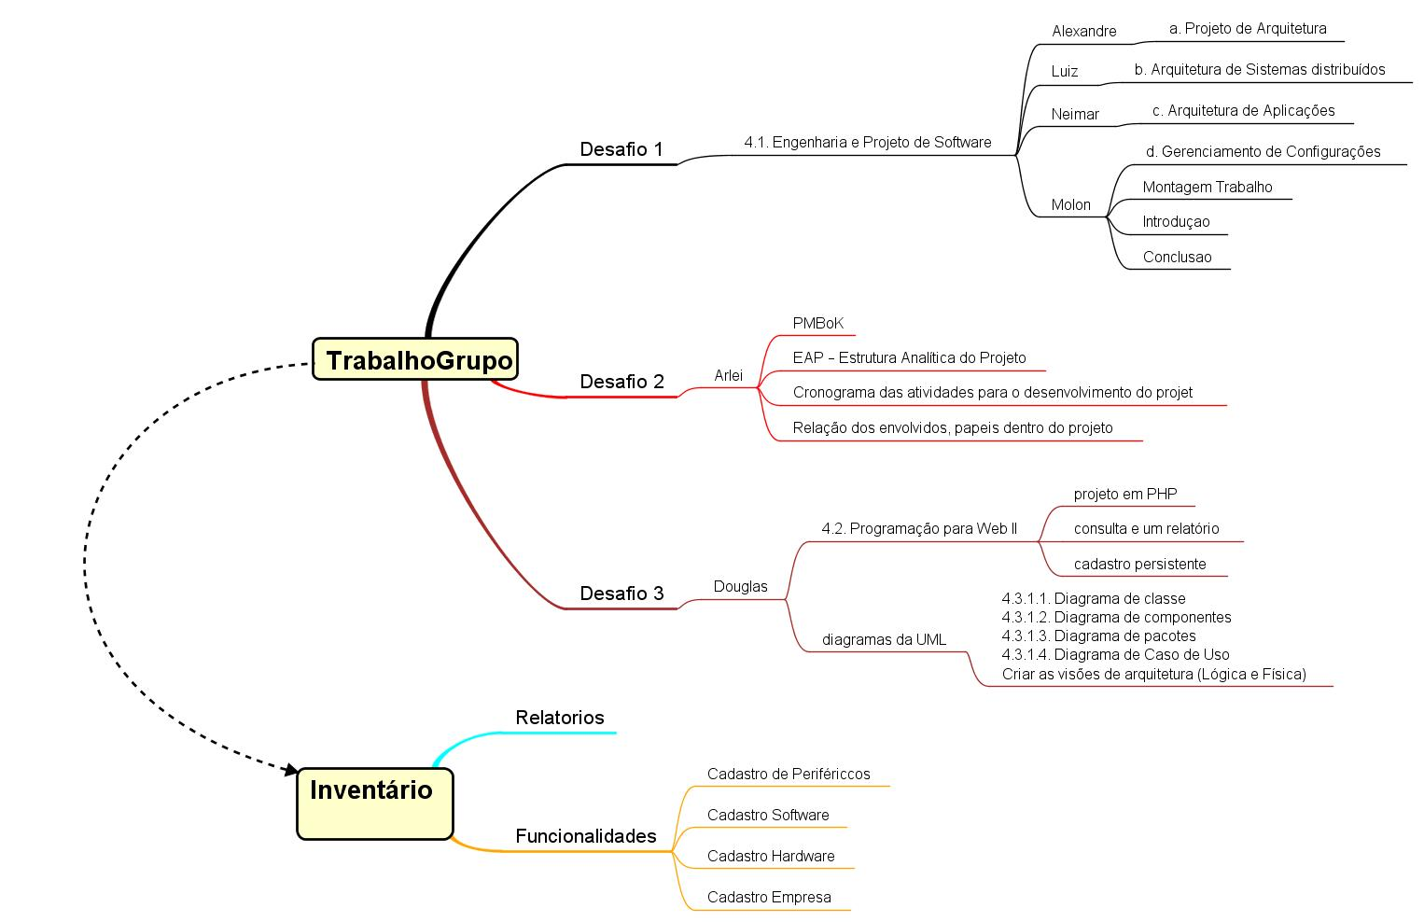
DESENVOLVIMENTO

Slide 5
DESENVOLVIMENTO
Com a Analise e Desenvolvimento de Sistemas, que estamos cursando, podemos entender e identificar problemas simples no desenvolvimento de sistema, o primeiro passo é conhecer bem a empresa que vamos atender e fazer o levantamento de todos os requisitos

Slide 6
1. Engenharia e Projeto de Software
.
A gerência de projetos de software é constituída por um conjunto de atividades, que devem ser administradas de acordo com parâmetros de custo, tempo e qualidade, com a utilização de métricas quantitativas e qualitativas, ao longo do processo de desenvolvimento, para garantir um produto final que satisfaça às expectativas do cliente, dentro daquilo que foi acordado

Slide 7
2. Projeto de Arquitetura
.
A arquitetura é composta por alguns elementos, entenda-se classes, que em conjunto produzem o efeito desejado pela arquitetura como um produto final para o desenvolvimento. Para uma descrição detalhada de como cada classe trabalha, faz parte de toda a metodologia de desenvolvimento do
“Controle de Inventário” cada método e atributo existente é para que o aprendizado na utilização do sistema seja a menor possível

Slide 8
3. Arquitetura de Sistemas Distribuídos
.
As principais vantagens da arquitetura MVC
Modularidade - Dividir a aplicação em módulos tão independentes quanto possível.
Manutenibilidade - Reduzir o custo de manutenção da aplicação.
Extensibilidade - Permitir que novas funcionalidades sejam adicionadas sem grande impacto nas já existentes.
Reusabilidade - Permitir que classes e componentes sejam reusados em outros módulos da mesma aplicação ou em outras aplicações.

Slide 9
4. Gerenciamento de Configurações
.
Todas as alterações são registradas visando a garantia de recuperação dos dados alterados tanto pelos desenvolvedores ou por solicitação do cliente.
Baselines que é a configuração do software em um ponto do tempo, serve como base para os passos posteriores do desenvolvimento; são marcos no processo de desenvolvimento e um artefato ou vários artefatos somente chega a uma configuração depois de um baseline definindo
Build: é uma versão do meu sistema antes de ser entregue, ou seja, ela é gerada passo a passo sendo definido como build, lembrando que nesta parte do desenvolvimento que ela ser perfeita. Portando dependendo do que foi definido no projeto a geração de Build deve automatizada e realizada com frequência

Slide 10
5. Gerenciamento de Configurações
Release: é a depuração dos Build, nesta fase do projeto e feita a entregue do sistema e, portanto, tem que estar perfeita, aqui já estamos falando de um produto de software, sem erros entregue e implantado no cliente.
Versão: Como foi definido dentro de uma gerencia de configuração podemos definia as versões de forma que o desenvolvimento evolui muito até chegar a mudar o programa.
Versionamento:
Temporal: definidas de tempo em tempo a geração de um Build ou uma versão.
Arbitrária: são definidas as Build, release ou versão em qualquer momento.
Quantitativo: definida na política do desenvolvimento como exemplo após 3 build definir a release, ou a cada release uma versão
.

Slide 11
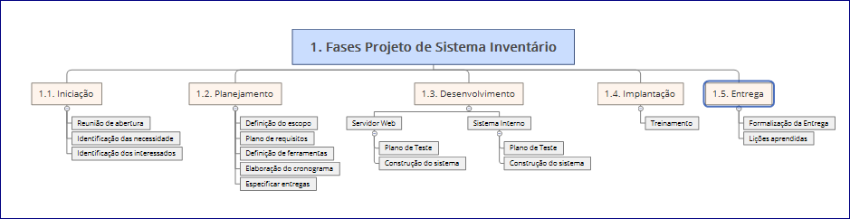
EAP – Estrutura Analítica do Projeto:
.
A EAP é uma decomposição hierárquica orientada à entrega do trabalho a ser executado pela equipe para atingir os objetivos do projeto e criar as entregas requisitadas. Cada nível descendente da EAP representando uma definição gradualmente mais detalhada do trabalho do projeto. É finalizada pela determinação de contas de controle.

Slide 12
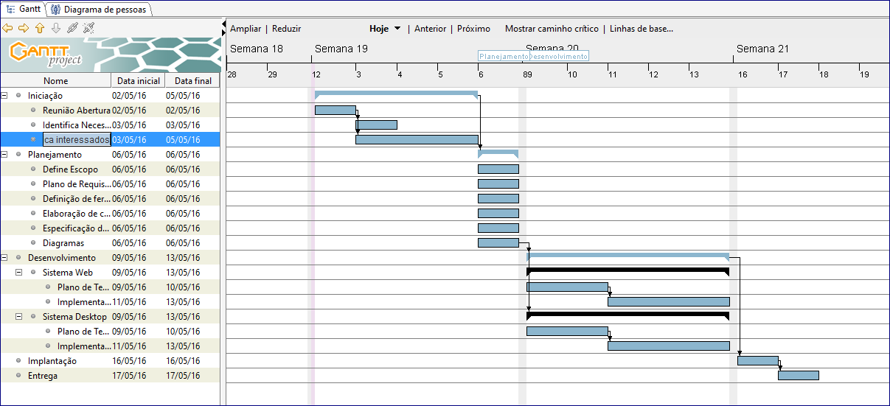
Cronograma das atividades para o desenvolvimento do projeto:

Slide 13
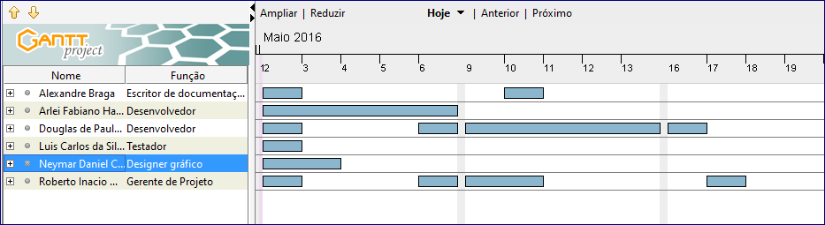
Relação dos envolvidos, papeis dentro do projeto

Slide 14
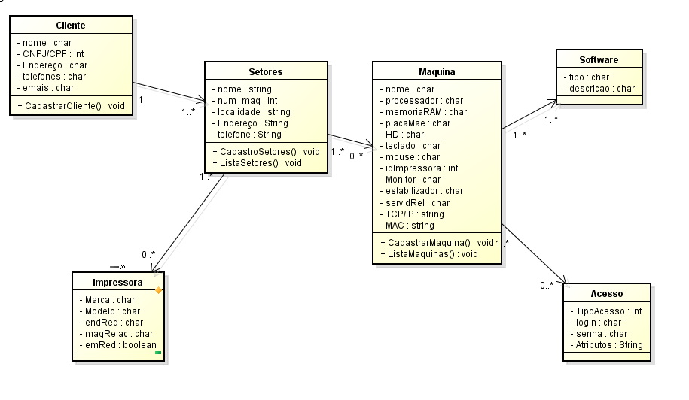
Diagrama de Classe

Slide 15
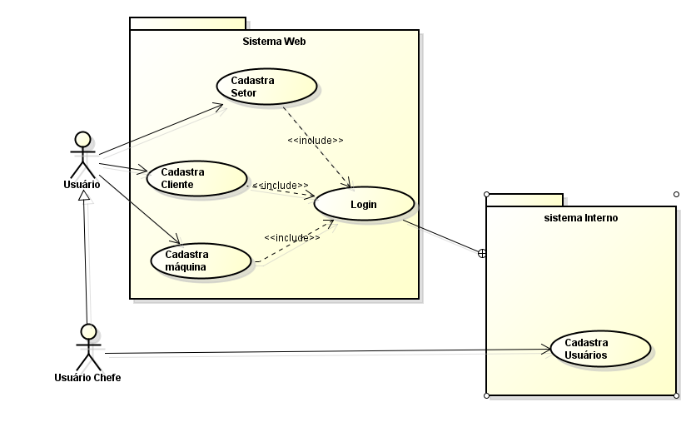
Diagrama de caso de uso
.

Slide 16
Programação para Web II:
Agora apresentaremos um projeto em PHP de um sistema de controle de Inventário, com um cadastro persistente e estruturado
Segue também o link para acesso ao sistema.
http://douglasgoncalves.info/trabalhos/CtrolInventario/
Usuário: unopar Senha: unopar

Slide 17
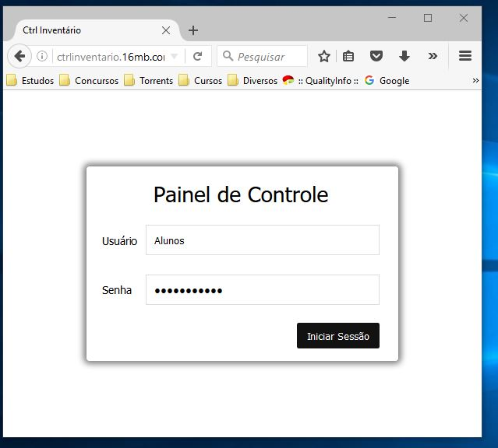
Controle de INVENTÁRIO

Slide 18
CONCLUSÃO:
Por meio deste trabalho podemos analisar e presenciar todas as etapas que a geração de um sistema exige, podemos vivenciar as etapas fazer teste e desenvolver um software para controlar o inventario de maquinas das empresas, visando a usabilidade e a utilidade que a empresa precisa e gerenciar através de captação de requisitos o cliente solicitou.
.

Slide 19
OBRIGADO !!!

